Slide 1

Herhalingen

Slide 2
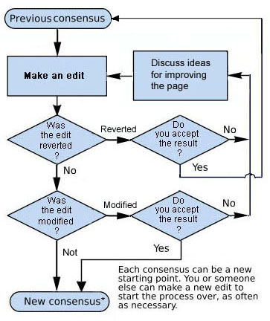
Program flow
Na ‘straight line’ en ‘branching/beslissingen’ nu ook ‘herhalingen’

Slide 3
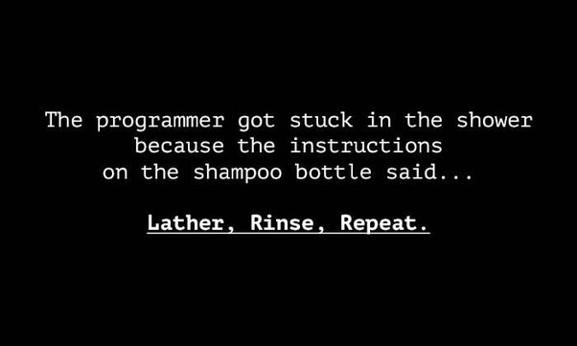
Wanneer zijn loops nuttig?
Moet je veel code (1 of meerdere lijnen) onder mekaar copy pasten? Loops to the rescue!

Slide 4
Soorten loops
Definite loop or counted loop
Loop waar het aantal ‘iteraties’ vooraf van is gekend
Indefinite of sentinel loop
Waarde van de controlewaarde wordt niet door berekening aangepast maar bv door actie/invoer van de gebruiker
Oneindige loop
Soms bewust, soms een bug, soms het einde van de wereld.
Empty body
Codeblock zonder code in (enkel accoladepaar)…useless

Slide 5


Soorten C# loops
C# types of loops
while loop
for loop
do loop (or do-while loop)
3 manieren om zelfde problemen op te lossen, ieder met hun eigen subtiele verschillen

Slide 6

Nieuwe termen
Loop
Structuur die het toelaat om een code block herhaaldelijk uit te voeren
Loop body
Code block binnen de loop

Slide 7
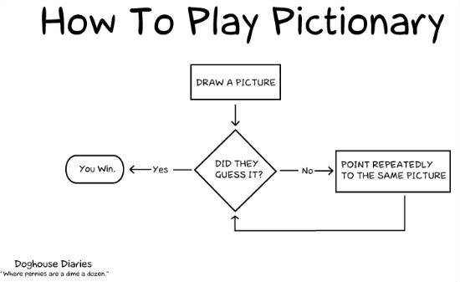

While

Slide 8
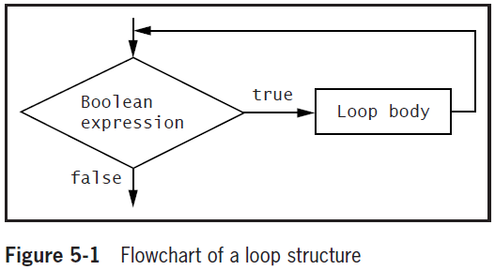
Gebruik van de while loop

Slide 9

Gebruik van de while loop
while loop
Gebruikt om groep van statements (block) te blijven herhalen zolang de while conditie true blijft
Infinite loop
Een loop die nooit stopt (bug of bewust?)

Slide 10
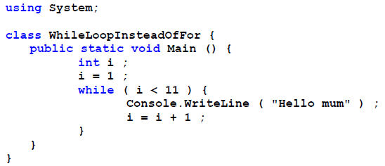
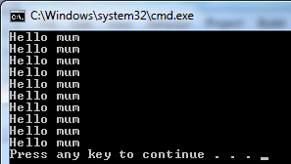
Zelfde actie aantal keer herhalen

Slide 11
While loop correct laten eindigen?
Initializeer de ‘loop controle variabele’ (= wachterwaarde/sentinel) VOOR de loop
Test de controle variabele IN de while expressie
Pas in de while-loop code de controle variabele aan (of niet)

Slide 12
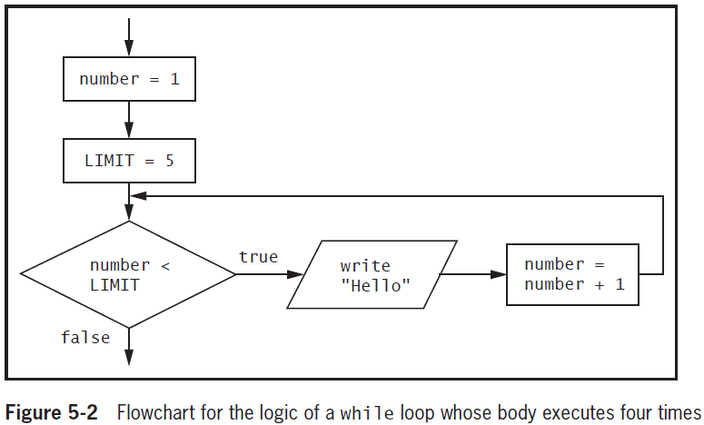
Gebruik while loop
Initializeer de ‘loop controle variabele’ (= wachterwaarde) VOOR de loop
Test de controle variabele IN de while expressie
Pas in de while-loop code de controle variabele aan (of niet)

Slide 13
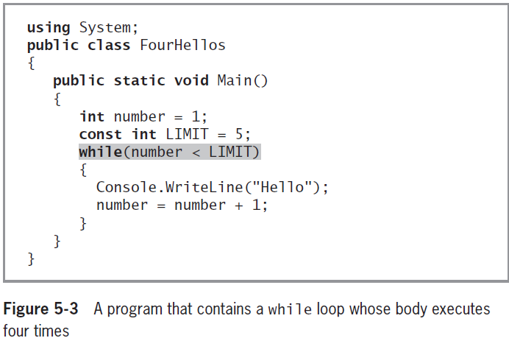
Gebruik while loop
Initializeer de ‘loop controle variabele’ (= wachterwaarde) VOOR de loop
Test de controle variabele IN de while expressie
Pas in de while-loop code de controle variabele aan (of niet)

Slide 14
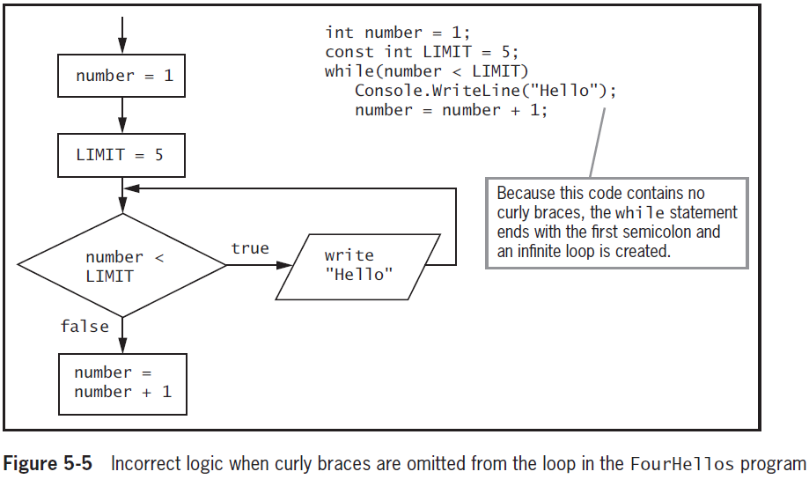

Typische fout: accolades vergeten

Slide 15
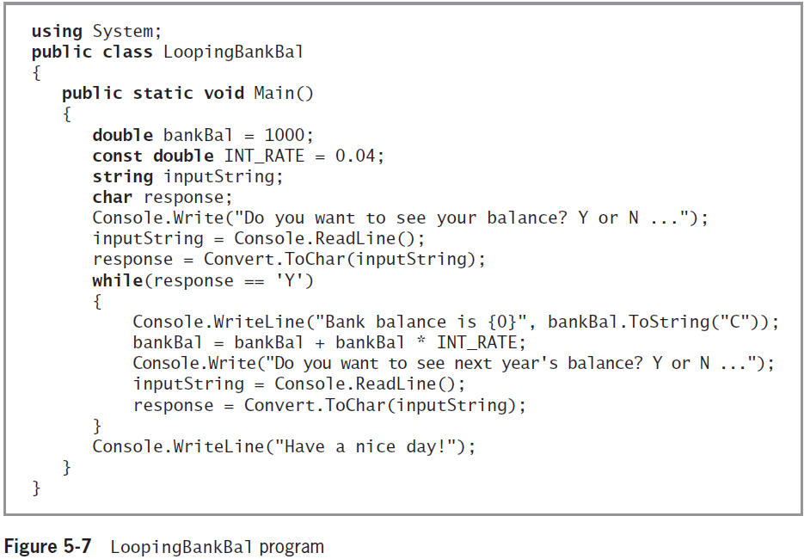
Voorbeeld indefinite loop

Slide 16

Visual studio shortcut
“while <tab> <tab>”

Slide 17
Do while

Slide 18
Do-while
Test wordt na loop uitgevoerd
code in loop wordt minstens 1 maal uitgevoerd
(bij while wordt code in loop mogelijk 0 maal uitgevoerd)

Slide 19
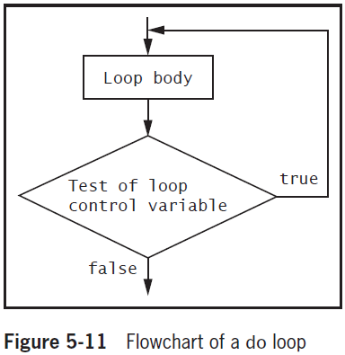
Gebruik van de do while loop

Slide 20
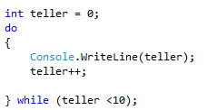
Syntax
Geen ; vergeten na do-while!
(niet bij while)

Slide 21
Do-while vs while
Do-while
While

Slide 22
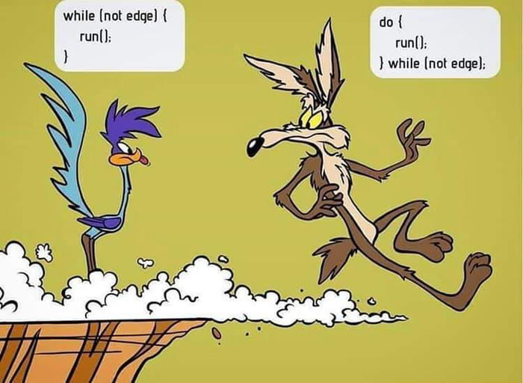

Slide 23
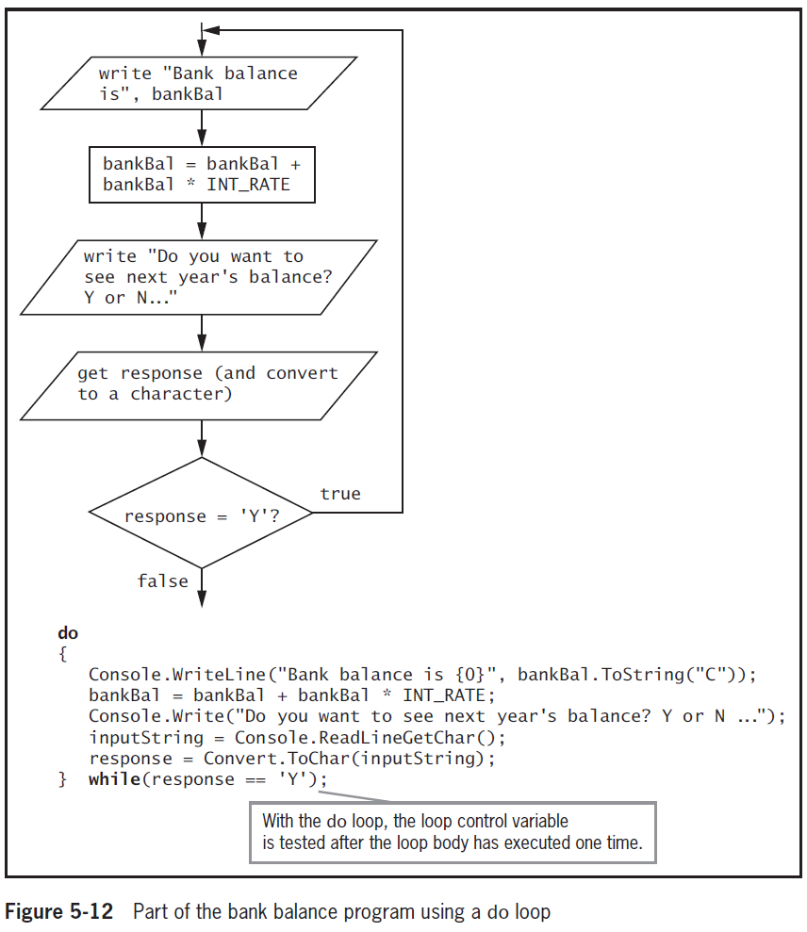
Gebruik do while

Slide 24
Visual studio shortcut
“do <tab> <tab>”

Slide 25
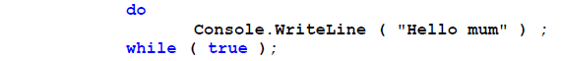

Wanneer stopt dit programma?
Dit programma stopt nooit: de testconditie van de while-loop is altijd true!
Altijd opletten dat je geen oneindige loops programmeert!

Slide 26
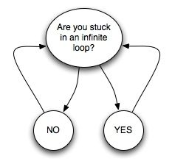

Slide 27
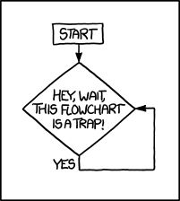

Slide 28
Voorbeeld oefening

Slide 29
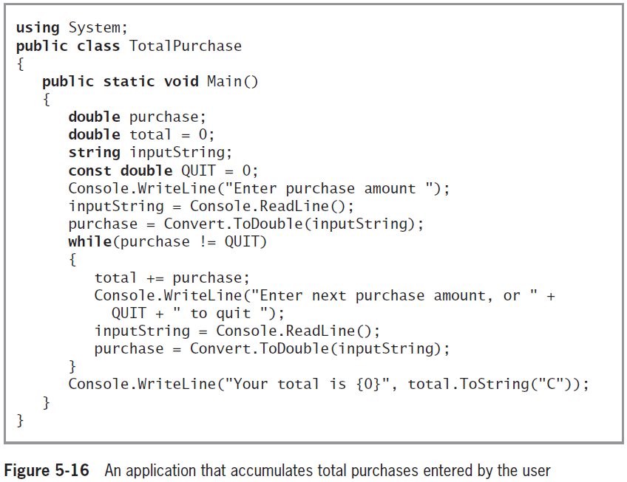
Totalen optellen: 1 per keer

Slide 30
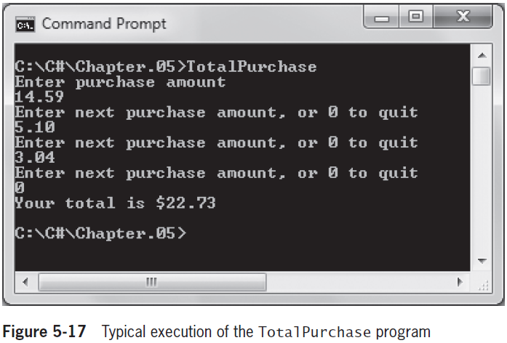
Totalen optellen: 1 per keer

Slide 31
for loops

Slide 32

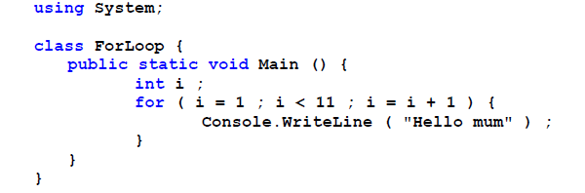
for loop
Andere manier om eindige loops te schrijven

Slide 33
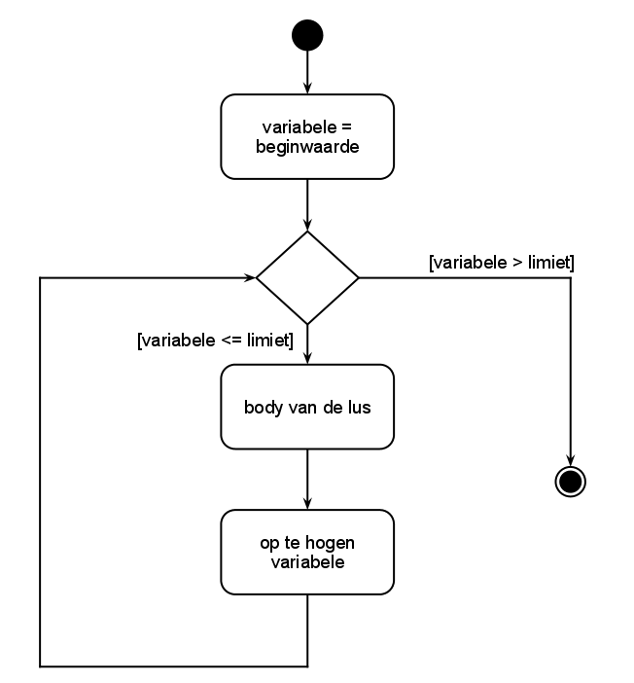
for

Slide 34
for
Declareer teller
conditie
Conditie is false
Plaats setupwaarde in de controle variabele
Test of de loops reeds beëindigd werd en indien dit het geval is, ga verder naar de uitdrukking na de loop
Anders, voer de uitdrukking binnen de loop uit
Update de controle variabele
Ga naar stap 2
Conditie is true
Verhoog teller
For code

Slide 35
for: activity-diagram
for (int number = 1; number <= 10 ; number++) { //Do stuff }

Slide 36
Visual studio shortcut
“for <tab> <tab>”

Slide 37
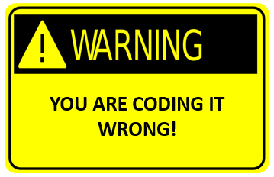
for
Nooit (of zelden) de lusvariabele in de lus zelf aanpassen!
for (int number = 1; number <= 10 ; number++) { //Do stuff
//But don’t do this number = 10; }

Slide 38
for: conclusie
Gebruik een for-lus als je op voorhand weet hoeveel keer de body moet uitgevoerd worden
De lusvariabele (number) zou nooit mogen veranderd worden in de body
Hiervoor bestaat de while lus!
De lusvariabele mag wel gelezen of geraadpleegd worden

Slide 39
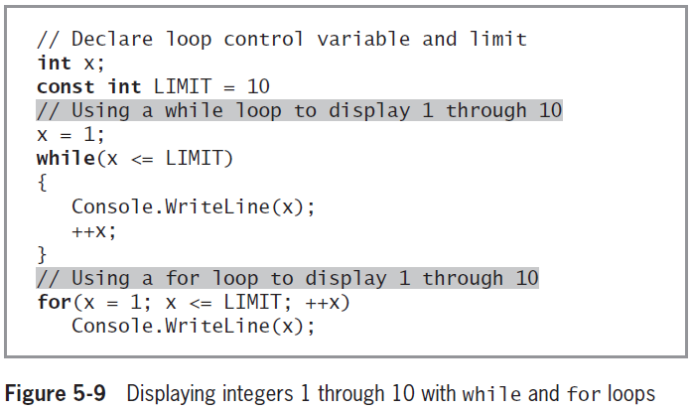
Voorbeeld for

Slide 40
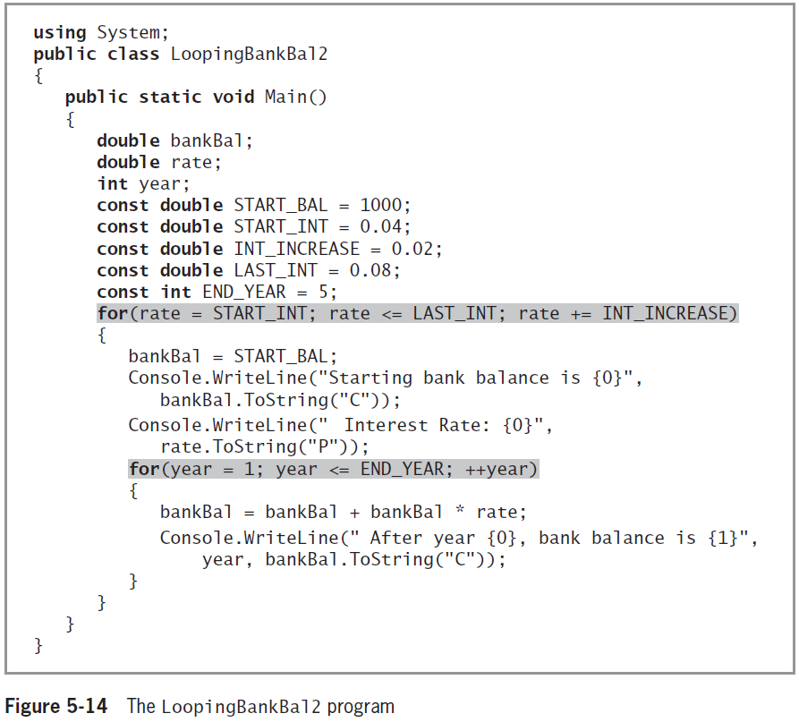

Slide 41





Verkorte notatie
Komt veel voor bij for-syntax:
…

Slide 42
Loop nesting
World of pain

Slide 43
Geneste loops
Indien een loop in een andere loop staat spreken we van een “inner” en “outer” loop
Goed opletten bij het programmeren van deze structuren! (debuggen!)

Slide 44
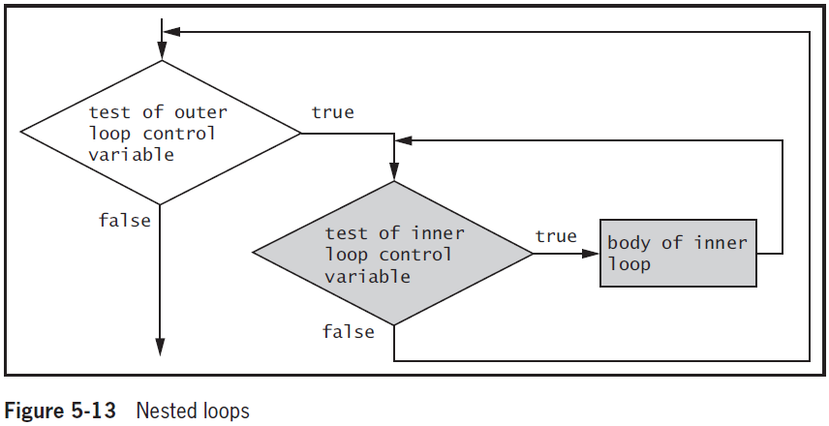
Geneste loops

Slide 45
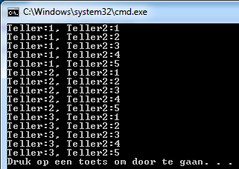
Voorbeeld van geneste loops
int tellerA = 0;
int tellerB = 0;
while (tellerA < 3) //outer loop
{
tellerA++;
tellerB = 0;
while (tellerB < 5) //inner loop
{
tellerB++;
Console.WriteLine($"Teller:{tellerA}, Teller2:{tellerB}");
}
}

Slide 46
Geneste loops tellen
Vermenigvuldig het aantal keer iedere loop wordt uitgevoerd met mekaar.
Bv:
Outer loop= 10x
Inner loop = 5x
“Hallo” zal 50keer op scherm verschijnen (5x10)
for (int i = 0; i < 10; i++)
{
for (int j = 0; j < 5; j++)
{
Console.WriteLine("Hallo");
}
}

Slide 47
Deze?
for (int i = 0; i < 3; i++)
{
for (int j = 0; j < 10; j+=2)
{
for (int k = 0; k <= 6; k++)
{
Console.WriteLine("Hallo");
}
}
}
Loop 1 (outer loop): 3x
Loop 2 (middelste): 5x (Let op de j+=2)
Loop 3 (inner): 7x (Let op de k<=6 )
Totaal dus 3x5x7 => 105 keer

Slide 48

Hoe vaak zal de inner code worden uitgevoerd?
Oplossing: 10 keer!
int teller= 0;
for (int j = 0; j < 4; j++)
{
while (teller < 10)
{
Console.WriteLine("Hallo");
teller++;
}
}

Slide 49
Typische fout: inner teller niet reseten
For doet dat voor ons tijdens setup ratis, maar een while niet! Dus moeten we manueel dit doen:
Deze zal 40 keer op scherm getoond worden nu:
int teller = 0;
for (int j = 0; j < 4; j++)
{
teller = 0;
while (teller < 10)
{
Console.WriteLine("Hallo");
teller++;
}
}

Slide 50

break

Slide 51
Break: huidige loop afbreken
Gebruiken op eigen risico!
Break zal je uit de huidige loop halen zonder pardon:
for (int i = 1; i <= 4; i++)
{
if (i == 3)
break;
Console.WriteLine("i value: {0}", i);
}
Console.WriteLine("Press Enter Key to Exit..");
Console.ReadLine();

Slide 52
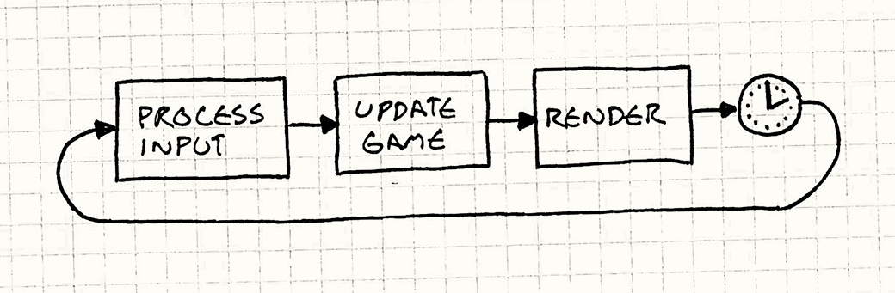
Gameloop

Slide 53
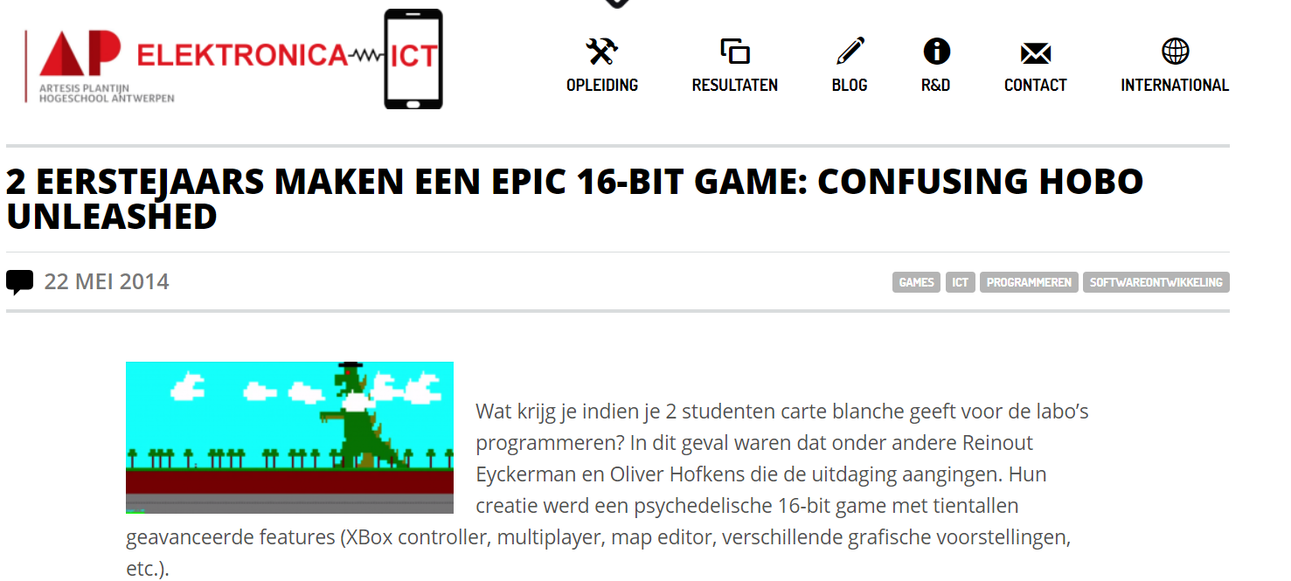
Console boring?

Slide 54
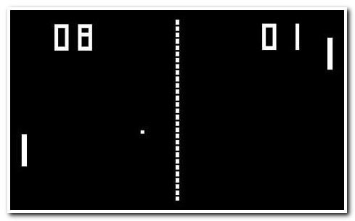
Let’s make pong

Slide 55
Gameloop basic
bool gameOver=false;
while (!gameOver)
{
//Input verwerken
//Update game
//Render (Console.Write/Console.WriteLine)
//Wait
System.Threading.Thread.Sleep(50);
Console.Clear();
}

Slide 56
Code
if (Console.KeyAvailable)
{
ConsoleKeyInfo keyInfo = Console.ReadKey();
if (keyInfo.Key == ConsoleKey.UpArrow)
{
MoveFirstPlayerUp();
}
if (keyInfo.Key == ConsoleKey.DownArrow)
{
MoveFirstPlayerDown();
}
}
int x = 3;
int y = 3;
int xv = 1;
int yv = 1;
while (true)
{
//Input user
//Update
x = x + xv;
y = y + yv;
if (x + xv >= Console.WindowWidth || x <= 0 )
{
xv = -xv;
}
if (y + yv >= Console.WindowHeight || y <= 0)
{
yv = -yv;
}
//Draw
Console.Clear();
Console.ForegroundColor = ConsoleColor.Red;
Console.BackgroundColor = ConsoleColor.White;
Console.SetCursorPosition(x, y);
Console.Write("**");
Console.SetCursorPosition(x, y + 1);
Console.Write("**");
System.Threading.Thread.Sleep(50);
}

